Slide 1

自控作业十一小结
助教孙开来

Slide 2
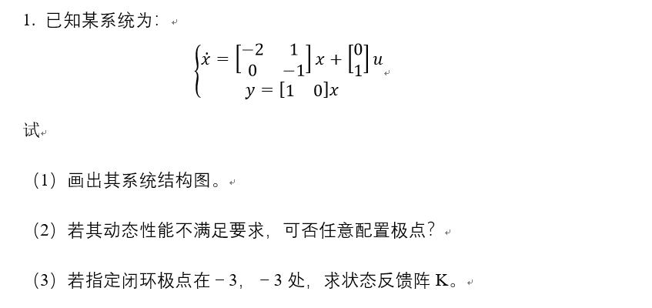

Slide 3
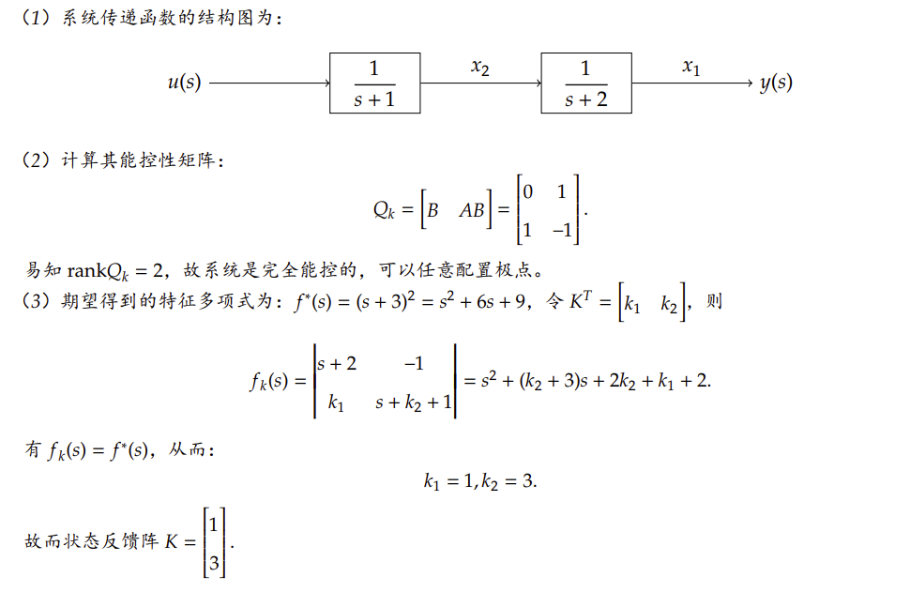

Slide 4
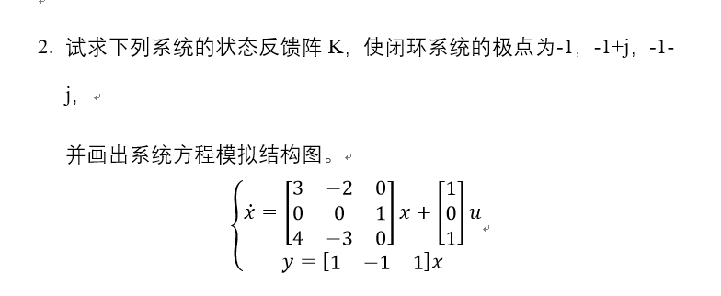
Notes:
有同学最后一列算错了，
A（n-1）B

Slide 5
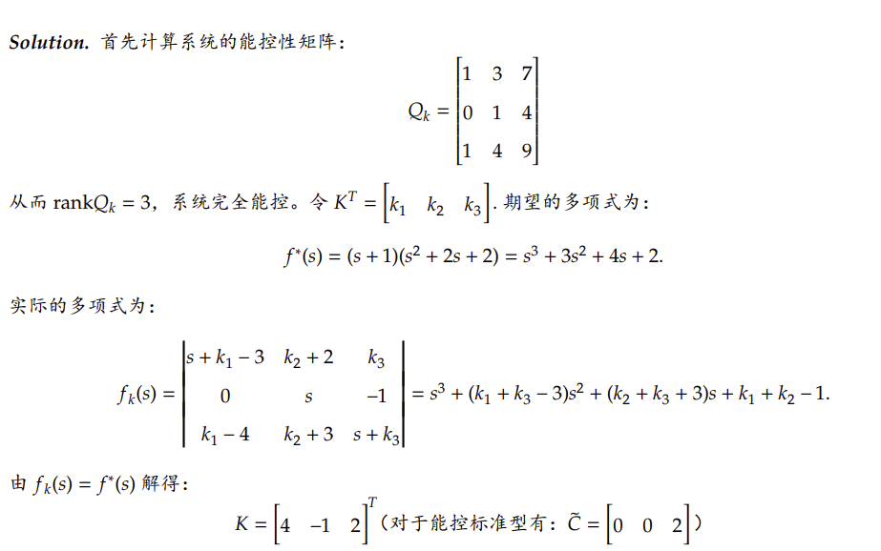
Notes:
有同学最后一列算错了，
A（n-1）B

Slide 6
Thanks!

